Slide 1
cs-13. プロセッサ，メモリ，文字コード，論理演算，２の補数
（コンピューターサイエンス）
URL: https://www.kkaneko.jp/cc/cs/index.html
金子邦彦
謝辞：この資料では「いらすとや」のイラストを使用しています

Slide 2
① コンピュータの仕組みの基礎について、ビジュアルな説明で理解
② コンピュータシステムの構造と原理：OS、プロセッサ、メモリ、文字コード、論理演算、2の補数
③ 知識とスキル：コンピューターの基本構造と動作原理、デジタルデータの表現方法（二進数、十六進数）、論理演算の基本と応用、メモリとアドレッシング、文字コード
④ プログラミング、システム設計、デジタルリテラシーなど、将来につながる内容

Slide 3
アウトライン
OS
コンピュータの構成
デジタル
メモリとアドレス
文字コード
論理積と論理和
論理演算と足し算
２の補数

Slide 4
プロセッサ: コンピュータの頭脳にあたる部分
メモリ: コンピュータの中で記憶を行う
文字コード: 「A」や「0」や「!」や「あ」などの文字を，数字に置き換えるルール
論理演算：「ビット」に関する演算．AND, OR, NOT など．足し算や掛け算の基礎．

Slide 5
13-1 OS

Slide 6
OS（オペレーティングシステム）
OSはコンピュータシステムの中心部分
ハードウェアと他のソフトウェアとの間のインターフェイス（接続部）となる
例：アプリケーションがファイルを保存する際，OSはハードディスクの空き領域を見つけ，適切に配置
ハードウェアの詳細を気にすることなく，OSが提供する統一的な方法で，ハードウェアを利用できる

Slide 7
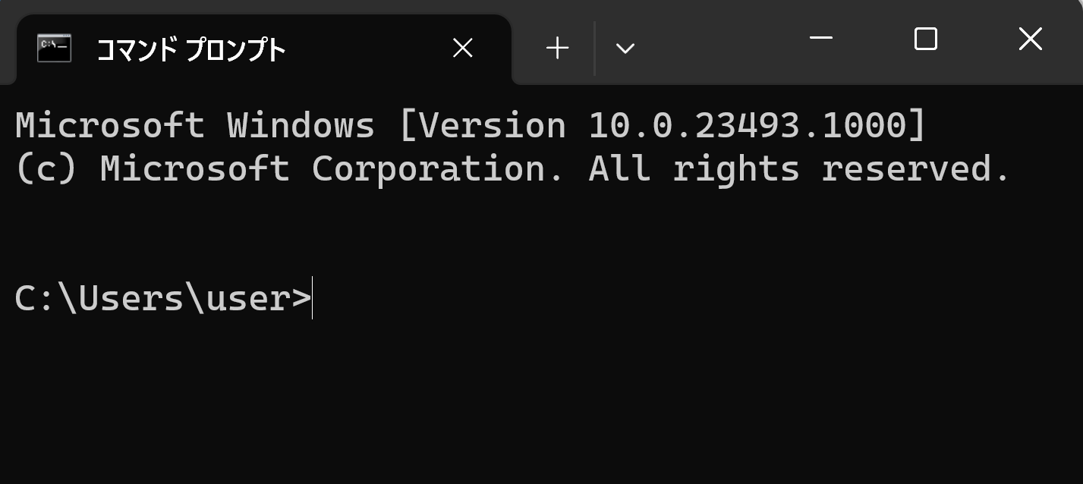
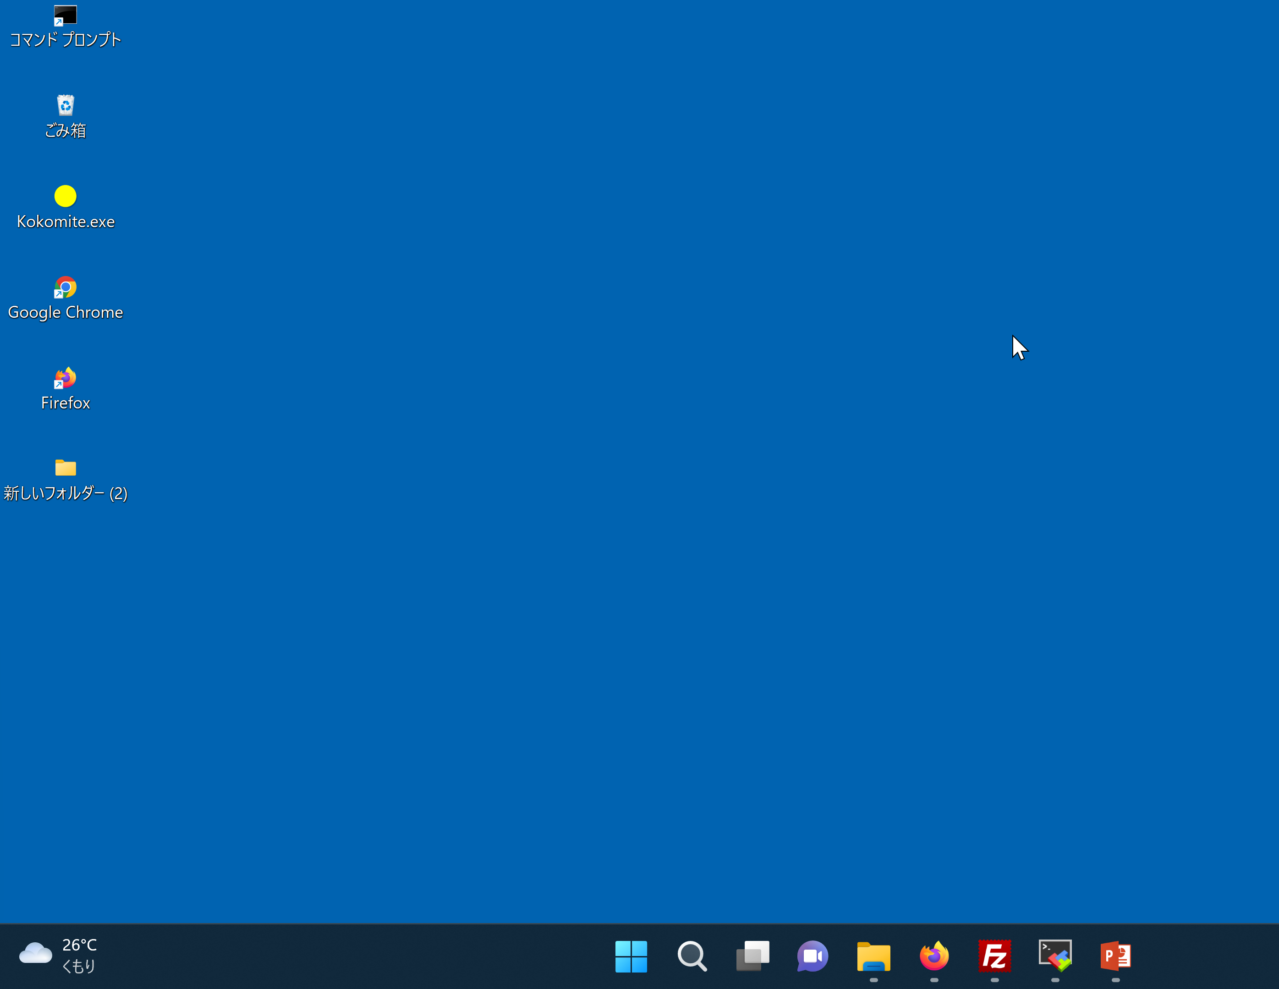
OS の特徴
種類が豊富：Windows、Linux（AndroidもLinuxの一種）、macOSなど。
基本的な操作はコマンドラインインターフェイスで可能
多くのOSでは、グラフィカルユーザーインターフェイス（画面やメニューやアイコンなどのビジュアルなインタフェース）が主となっている。
ソフトの起動や終了，ファイルの操作，ソフトのインストールなど

Slide 8
OS の主な機能
マルチタスク：複数のアプリケーションを同時に実行。それぞれにCPUを割り当てる
マルチスレッド：1つのアプリケーション内で、複数のタスク（スレッド）を並行して実行
セキュリティ: ユーザー認証（IDやパスワード）やアクセス制御（ファイル、デバイス、プログラムへのアクセス権限の管理）など、システムとデータの保護を行う
ネットワーク: コンピュータをネットワークに接続し、データの送受信を行う

Slide 9
13-2 コンピュータの構成

Slide 10
プロセッサとメモリ
プロセッサとメモリはコンピュータの基本的な動作を支える重要な部分。
プロセッサ：計算と制御を行う
メモリ：データやプログラムの一時的な保存を行う

Slide 11
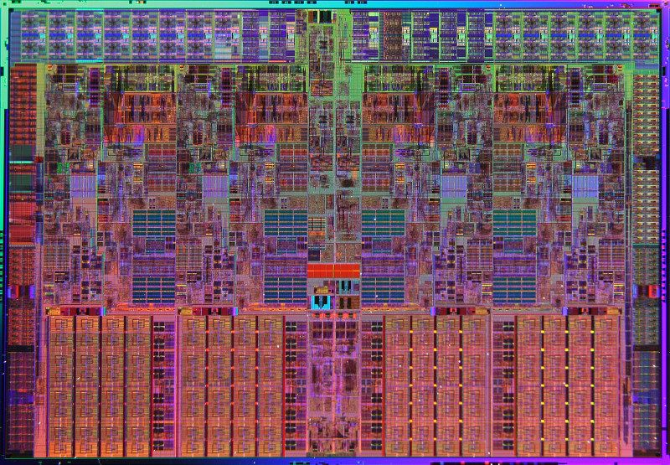
プロセッサ
プロセッサはコンピュータの「脳」で、すべての計算とデータ処理を行う．
プロセッサは精密な電子回路で、数億個以上の**微小な電子スイッチ（トランジスタ）で構成されている．
これらの電子スイッチを使って、「AND」「OR」「NOT」などの論理演算を行う
単純な論理演算を組み合わせることで，プロセッサは複雑な計算や判断を高速に実行する．
インテル
Core i7 プロセッサ

Slide 12
メモリ
メモリはコンピュータの「作業台」で、データやプログラムを一時的に保存します
メモリは高速だが，電源が切れるとデータが消失する
（ハードディスクやSSDは電源が切れてもデータを保持）
プロセッサはメモリにアクセスし、データの書き込み（記憶）と読み出し、プログラムの読み出しを行う．プロセッサは必要なデータに素早くアクセスでき、結果を素早く保存できる．
メモリもプロセッサと同様に電子回路で構成されているが，その役割は一時的なデータの保存である．

Slide 13
コンピュータの入力と出力
人間や
他のコンピュータ
入力
人間
出力
コンピュータ

Slide 14
コンピュータの構成
プロセッサ
入力装置
出力装置
メモリ
補助記憶装置

Slide 15
プロセッサ
入力装置
出力装置
プロセッサは、コンピュータの「脳」であり、すべての計算やデータの処理を行う
メモリ
補助記憶装置

Slide 16
プロセッサ
メモリは、データやプログラムの一時的な保存を行う
入力装置
出力装置
メモリ
メモリ
補助記憶装置

Slide 17
プロセッサ
プロセッサ，メモリ
間でデータが
やり取りされる
入力装置
出力装置
メモリ
メモリ
補助記憶装置

Slide 18
13-3 デジタル

Slide 19
デジタル
デジタルと二進数はコンピュータが情報を表現・処理する基本的な方式
コンピュータは、すべてのデータとプログラムを二進数、つまり「0」と「1」の形式で表現
すべてが「0」または「1」の組み合わせ、つまりビット列で表現される
００１０１１１０１００１０１００１０１００１０１０１００１

Slide 20
ビット
一つの「0」または「1」は一ビット（Bit）と呼ばれる
ビットは、情報の最小単位
0011010111101110101011 ・・・ 23ビットのデータ
ビットは二進数の一桁

Slide 21
１６進数
１６進数はデータを効率的に表現するための重要な概念
１６個の記号0,1,2,3,4,5,6,7,8,9,A,B,C,D,E,F を使う
例） 0065FDF0

Slide 22
１０進数と１６進数の対応
０ | ０
１ | １
２ | ２
３ | ３
４ | ４
５ | ５
６ | ６
７ | ７
８ | ８
９ | ９
A | １０
B | １１
C | １２
D | １３
E | １４
F | １５

Slide 23
２進数と１６進数の関係
二進数の4桁は、16進数の1桁に相当（16が2の4乗）
００１１ ０１０１ １００１ １１００
３ ５ ９ C
二進数の16桁は、16進数の4桁に相当

Slide 24
２進数と１６進数の関係
０ | ００００
１ | ０００１
２ | ００１０
３ | ００１１
４ | ０１００
５ | ０１０１
６ | ０１１０
７ | ０１１１
８ | １０００
９ | １００１
A | １０１０
B | １０１１
C | １１００
D | １１０１
E | １１１０
F | １１１１

Slide 25
13-4 メモリとアドレス

Slide 26
プロセッサ
入力装置
出力装置
アドレス
データ
メモリ
メモリからプロセッサへの読み出し
補助記憶装置
補助記憶装置

Slide 27
メモリとアドレス
メモリはバイト（８ビット）単位に区切られている
各バイトには０から始まる通し番号が付けられている。
アドレスという（番地ともいう）
メモリ内のデータ
００１０１１１０１００１０１００１０１００１０１０１００１
８ビット
８ビット
８ビット

Slide 28
プロセッサ
入力装置
出力装置
アドレス
データ
メモリ
プロセッサからメモリへの書き込み
補助記憶装置
補助記憶装置

Slide 29
メモリへの操作
読み出し
書き込み
読み出したい
データのアドレス
書き込みたい
データのアドレス
とデータそのもの
メモリ
メモリ
データ

Slide 30
読み出し
アドレス ０
？？
アドレス １
？？
アドレス ２
？？
アドレス４番地，５番地
から２バイト分
読み出すとき
アドレス ３
？？
アドレス ４
？？
アドレス ５
？？
アドレス ６
？？
アドレス ７
？？
アドレス ８
？？
メモリの値は変化
しない
メモリの各区画は１バイト
（１６進数で２桁）

Slide 31
書き込み
アドレス６番地，
７番地に
「０４００」を
書き込むと
アドレス ０
？？
？？
アドレス １
？？
？？
アドレス ２
？？
？？
アドレス ３
？？
？？
アドレス ４
？？
？？
アドレス ５
？？
？？
アドレス ６
？？
０ ４
アドレス ７
？？
０ ０
アドレス ８
？？
？？
メモリの各区画は１バイト
（１６進数で２桁）
前の値は上書きされる

Slide 32
メモリの仕組み
アドレス
データ
アドレスデコーダ
アドレス ０
アドレス １
アドレス ２
アドレス ３
アドレス ４
アドレス ５
アドレス ６
アドレス信号が
通る信号線
（アドレスバス）
アドレス ７
データ信号が
通る信号線
（データバス）
アドレス ８
メモリ

Slide 33
アドレス４，５番地から，2バイト分読み出す
2バイトのデータ
（2バイト分を一括読み出し）
アドレス「４」
アドレス４，５
のメモリをオンに
アドレスが
入る
必要なメモリを
オンに
データが
出る

Slide 34
アドレス６，７番地に，2バイト分書き込む
2バイトのデータ
（2バイト分を一括書き込み）
アドレス「６」
アドレス６，７
のメモリをオンに
アドレスが
入る
必要なメモリを
オンに
データが
入る

Slide 35
13-5 文字コード

Slide 36
ASCII
ASCIIは文字情報を数値で表現するためのもの
１つの文字を，7ビットの二進数で表現
英数字や記号、制御文字など128種類の文字を表現することができる
 | ０ | １ | ２ | ３ | ４ | ５ | ６ | ７
０ | NULL | DEL | SP | ０ | ＠ | P |  | p
１ | SOH | DC1 | ！ | １ | A | Q | a | q
２ | STX | DC2 | “ | ２ | B | R | b | r
３ | ETX | DC3 | ＃ | ３ | C | S | c | s
４ | EOT | DC4 | ＄ | ４ | D | T | d | t
５ | ENQ | NAK | ％ | ５ | E | U | e | u
６ | ACK | SYN | ＆ | ６ | F | V | f | v
７ | BEL | ETB | ’ | ７ | G | W | g | w
８ | （BS） | CAN | （ | ８ | H | X | h | x
９ | （HT) | EM | ） | ９ | I | Y | i | y
A | （LF) | SUB | ＊ | ： | J | Z | j | z
B | （VT) | ESC | ＋ | ； | K | ［ | k | {
C | （FF) | （FS) | ， | ＜ | L | ￥ | l | |
D | （CR) | （GS) | － | ＝ | M | ］ | m | }
E | SO | （RS) | ． | ＞ | N | ＾ | n | ~
F | SI | （US) | ／ | ？ | O | ＿ | o | DEL

Slide 37
演習１ 文字コード
ページ３７～３８
【トピックス】
trinket の利用
文字コードの表示

Slide 38
① trinket の次のページを開く
https://trinket.io/python/595c091dd9
② このプログラムは，「A」の文字コードを表示する．なお「0x」は，１６進数を示す目印である．実行結果が，次のように表示されることを確認

Slide 39
③ trinket の次のページを開く
https://trinket.io/python/595c091dd9
④ このプログラムは，あなたが入力した文字や記号の並び（例： abcde）を文字コードに変える。
プログラムを実行したら、左側の画面をクリックし、文字や記号の並びを入力して、Enter キーを押す。コンピュータが文字をどう扱うか知るのに役立つ。

Slide 40
13-6 論理積と論理和

Slide 41
二進数は 0 または 1
右手が下がっている
右手が上がっている
二通り

Slide 42
二進数は 0 または 1
右手が下がっている
右手が上がっている
０
１
※ 0 と 1 が逆になる場合もある

Slide 43
変数が２つ
右手と左手の
両方を考えると
４通り

Slide 44
変数が２つ
０と０
1 と０
0 と 1
1 と 1

Slide 45
論理積
０と０
1 と０
論理積は
両方とも１
0 と 1
1 と 1

Slide 46
論理和
０と０
1 と０
論理和は
少なくとも
片方には
１がある
0 と 1
1 と 1

Slide 47
論理和と「選択」は違う
・焼き芋大会があるんだけど、
・土曜日と日曜日、どっちが良い？
両方、申し込んでよ ♡
日曜日
落選：０ 当選：１
土曜日
落選：０
当選：１
両方参加しても OK!
土曜日と日曜日の選択では無い

Slide 48
論理積と論理和のまとめ
 | ０ | １
０ | ０ | ０
１ | ０ | １
 | ０ | １
０ | ０ | １
１ | １ | １
論理積 AND
論理和 OR

Slide 49
演習２ 論理演算
ページ４９～５０
【トピックス】
trinket の利用
AND
OR

Slide 50
① trinket の次のページを開く
https://trinket.io/python/7f31113af9
② このプログラムは，AND と OR の結果を表示する．実行結果が，次のように表示されることを確認

Slide 51
複数のビットを一括して論理積、論理和を 求める場合があります
x
クイズ
００１１
x と y の論理積は？
論理和は？
y
０１０１
全部で４ビット

Slide 52
複数のビットを一括して論理積、論理和を 求める場合があります
x
００１１
００１１
y
０１０１
０１０１
０００１
０１１１
論理積 AND
論理和 OR

Slide 53
多数決
Aさん，Bさん，Cさんは 「0」か「1」に投票
A 0 1 0 1 0 1 0 1
B 0 0 1 1 0 0 1 1
C 0 0 0 0 1 1 1 1
多数決 0 0 0 1 0 1 1 1

Slide 54
多数決は，論理積（AND）と論理和（OR）の 組み合わせでできる
A 0 1 0 1 0 1 0 1
B 0 0 1 1 0 0 1 1
C 0 0 0 0 1 1 1 1
多数決 0 0 0 1 0 1 1 1
A AND B 0 0 0 1 0 0 0 1 ①
B AND C 0 0 0 0 0 0 1 1 ②
C AND A 0 0 0 0 0 1 0 1 ③
① OR ② 0 0 0 1 0 0 1 1 ④
③ OR ④ 0 0 0 1 0 1 1 1

Slide 55
13-7 論理演算と足し算

Slide 56
論理積と論理和
 | ０ | １
０ | ０ | ０
１ | ０ | １
 | ０ | １
０ | ０ | １
１ | １ | １
論理積 AND
論理和 OR

Slide 57
否定（NOT)
NOT(0) = 1
NOT(1) = 0
否定 NOT

Slide 58
足し算
0 + 0 = 00
0 + 1 = 01
1 + 0 = 01
1 + 1 = 10
２つのビットから ２ビットができる

Slide 59
足し算
上位ビット 下位ビット
0 + 0 = 00
0 + 1 = 01
1 + 0 = 01
1 + 1 = 10
足し算は
AND, OR, NOT
の組み合わせで可能
 | ０ | １
０ | ０ | ０
１ | ０ | １
 | ０ | １
０ | ０ | １
１ | １ | ０
上位ビット
x AND y
下位ビット
AND((x OR y), NOT(x AND y))

Slide 60
論理演算（AND, OR, NOT）
複雑な算術演算も、単純な論理演算の組み合わせで実現できる
例：足し算は AND, OR, NOT の組み合わせで可能
コンピュータは論理回路の組み合わせだけで、複雑な計算や処理を行うことができる
コンピュータの基本的な動作原理を理解する上で，この知識は不可欠である

Slide 61
13-8 ２の補数

Slide 62
２の補数
２の補数は，負の整数も扱いたいときに便利
２の補数では，最上位ビットが符号ビット
０ → 正の整数または０
１ → 負の整数
８ビットの整数データの場合
10進数の２
0 | 0 | 0 | 0 | 0 | 0 | 1 | 0
10進数の１
0 | 0 | 0 | 0 | 0 | 0 | 0 | 1
10進数の０
0 | 0 | 0 | 0 | 0 | 0 | 0 | 0
10進数の－１
1 | 1 | 1 | 1 | 1 | 1 | 1 | 1
10進数の－２
1 | 1 | 1 | 1 | 1 | 1 | 1 | 0

Slide 63
－４５ と ４５ を足すと ０
８ビットの２の補数
45
0 | 0 | 1 | 0 | 1 | 1 | 0 | 1
２の補数では，
マイナスの数は
最上位ビットが１
-45
1 | 1 | 0 | 1 | 0 | 0 | 1 | 1
1
45 + (-45)
0 | 0 | 0 | 0 | 0 | 0 | 0 | 0
１繰り上がる

Slide 64
全体まとめ
OS（オペレーティングシステム）は、ハードウェアとソフトウェアの間でインターフェイスを提供する。
プロセッサは、コンピュータの頭脳であり、計算やデータの処理を行う。
メモリは、一時的にデータやプログラムを保存する場所で、プロセッサが直接アクセスして読み書きを行う。各バイト（8ビット）には通し番号（アドレス）が割り当てられている。
16進数はデータを効率的に表現するための重要な概念で、16個の記号（0〜F）を使用する。
文字コードは、文字（'A'や'0'、'!'、'あ'など）を数字に置き換えるルール。
論理演算（AND, OR, NOTなど）はビットに関する演算で、情報処理の基礎となる。
複数のビットに対する論理演算もあり、例えば多数決などは論理積（AND）と論理和（OR）の組み合わせで実現できる。
2の補数は、負の整数を扱うために使用される。最上位ビットが符号ビットとなり、0なら正または0、1なら負を表す。

Slide 65
今回の授業の学ぶ意義と満足感
①技術的理解と基礎スキルの向上：コンピューターの基本原理（OS、プロセッサ、メモリ）、デジタルデータの表現（二進数、十六進数、文字コード）、論理演算、数値表現（2の補数）
② プログラミングやデータ分析の基礎となるデジタルリテラシーの向上
③ テクノロジーへの興味の向上：コンピューター内部動作の理解によるテクノロジーへの興味向上、デジタル社会での自信と適応力の向上
④ 将来の新技術への適応力：確かな基礎を理解．そのことで，将来の技術革新にも対応．

